Slide 1

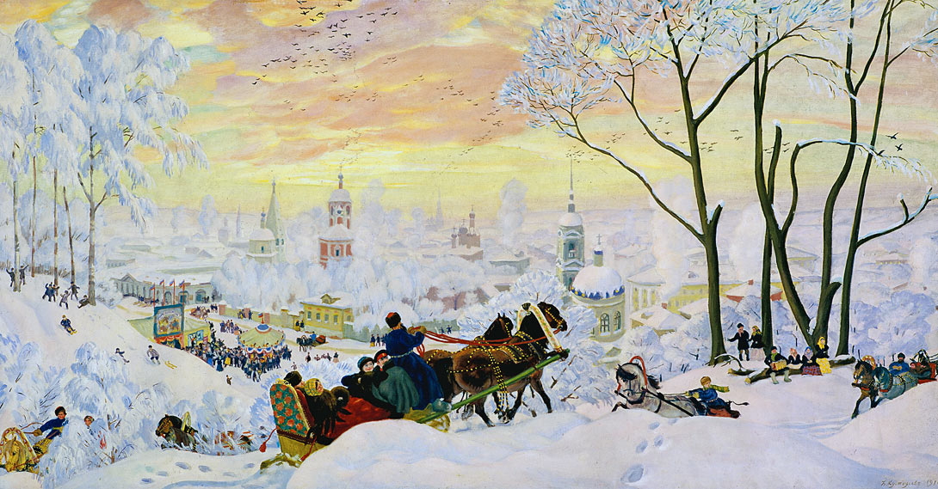

«Со времён старинных, давних...»
Борис Кустодиев
«Масленица», 1916 г.
Бирюкова Оксана,
Крылова Анна,
10 класс

Slide 2

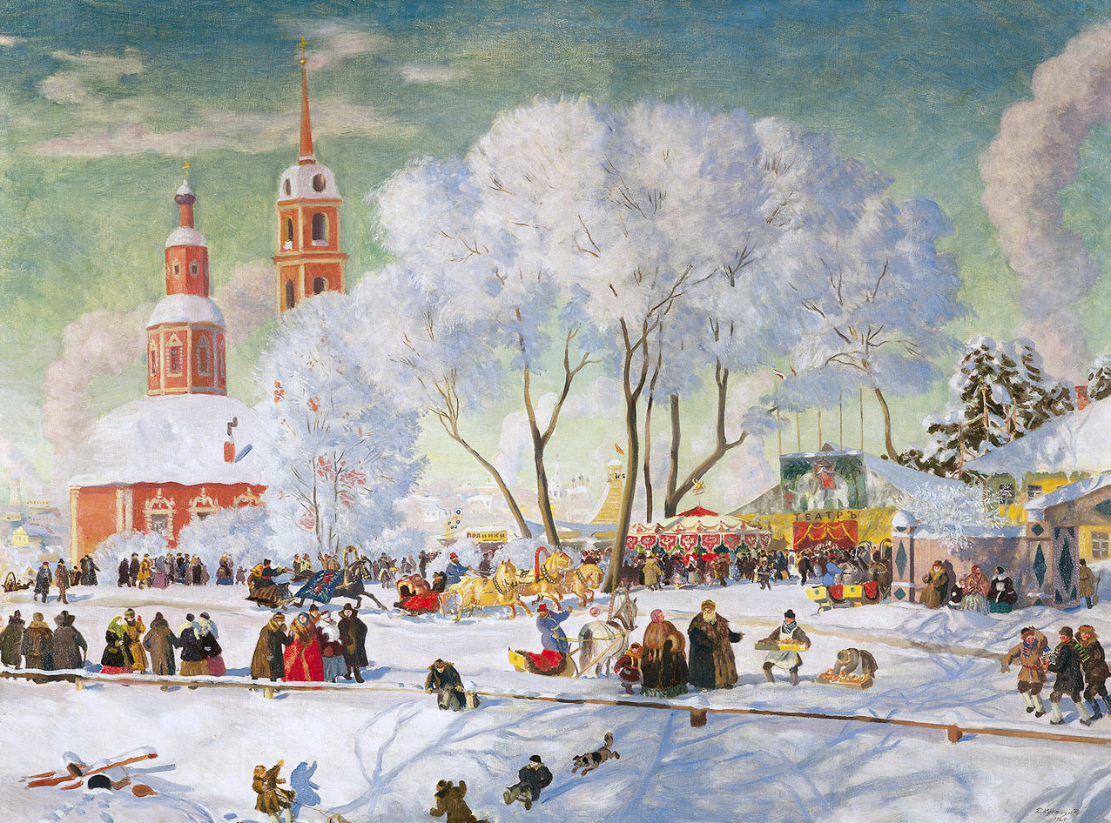
Борис Кустодиев
«Масленица», 1920 г.
Со времён старинных, давних Праздник Солнца к нам спешит. Он один из самых ранних В окна вешним днём глядит.

Slide 3
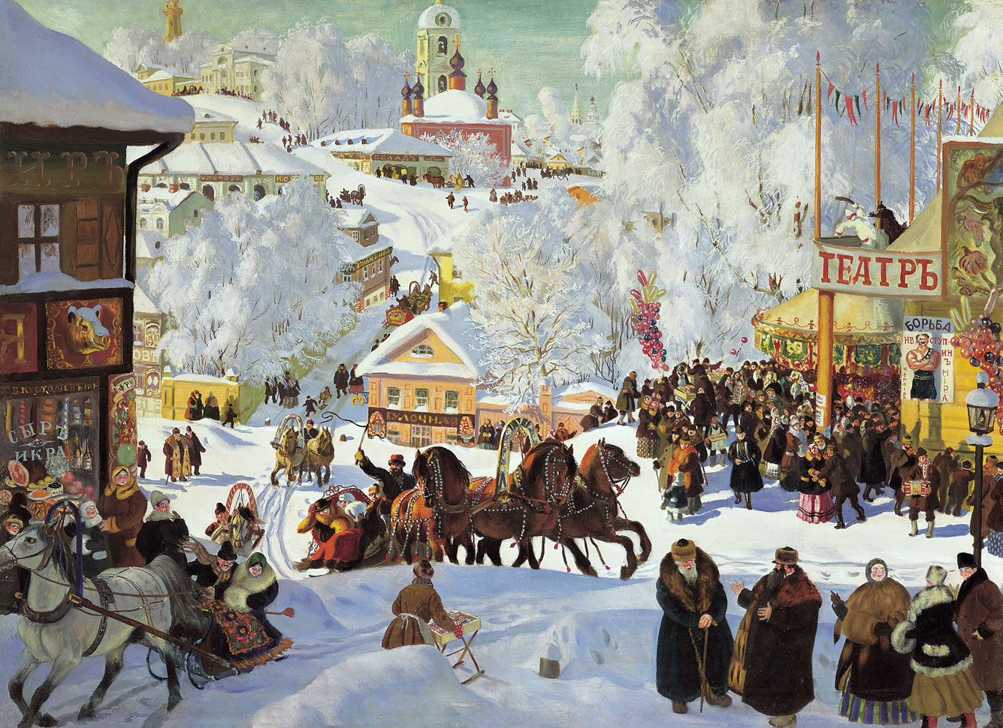
Борис Кустодиев
«Масленица», 1920 г.
Это Масленица мчится Вдоль по улицам родным. Пьёт, гуляет вся станица, Ест блины куском большим:
Со сметаной и нардеком, С рыбой, мясом и икрой. Шире праздник с каждым веком, Не назвать его игрой.

Slide 4
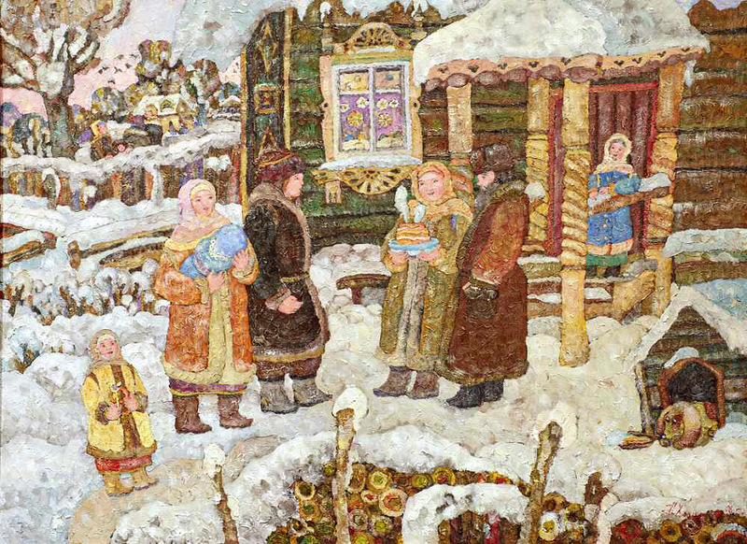
Д.А. Холин
«Масленица»
Понедельник - день для встречи, В гости все к друзьям идут.

Slide 5
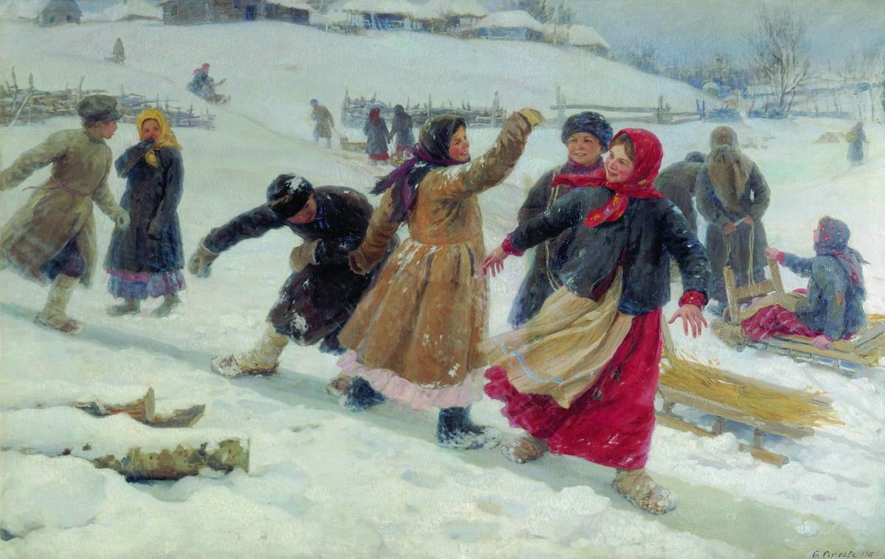
Ф.В. Сычков
«Масленица», 1910 г.
А во вторник - песни, пляски. Заигрышем день зовут.

Slide 6
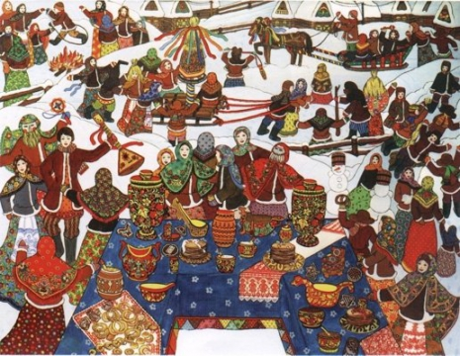
И.Шурихина
«Масленица»
В среду - стол от угощений Ломится: ешь, пей, казак!

Slide 7
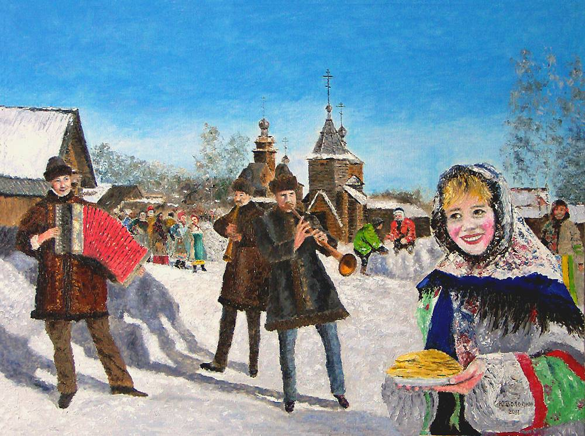
Ю. В. Володин
«Масленица», 2010 г.
А в четверг - день примирений... «Тёщин день» - зовётся так. Мирится свекровь с снохою,
Тёща зятю руку жмёт. Споры кум забыл с кумою, В гости всяк к себе зовёт...

Slide 8
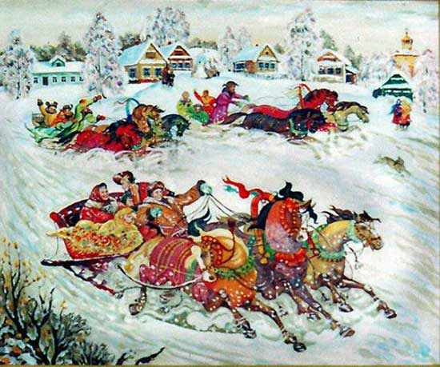
А.Шелякин «Масленица»
Хороводы водят девки, Парни едут на санях.
С яра снежного подлетки Мчатся с горок на ногах…

Slide 9
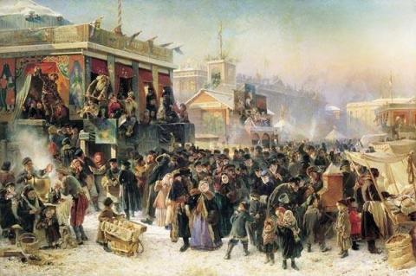
К. Маковский
«Народные гуляния во время масленицы»
…Ну а в пятницу - гулянье, Пир на улицах идёт.
Атамана угощенье... За столы спешит народ.

Slide 10
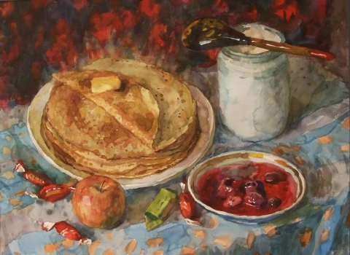
А.Черкашина «Масленица»
От блинов горячих жарко, Медный самовар пыхтит.
Каждый весел без подарка. Тройка шумная летит…

Slide 11
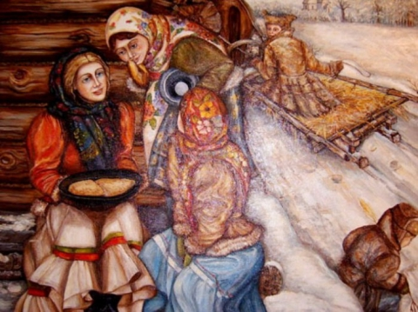
А. Мырочкина. «Масленица»
… День субботний величаво Посиделками зовут. Хороводы с песней водят, В гости без конца идут.

Slide 12
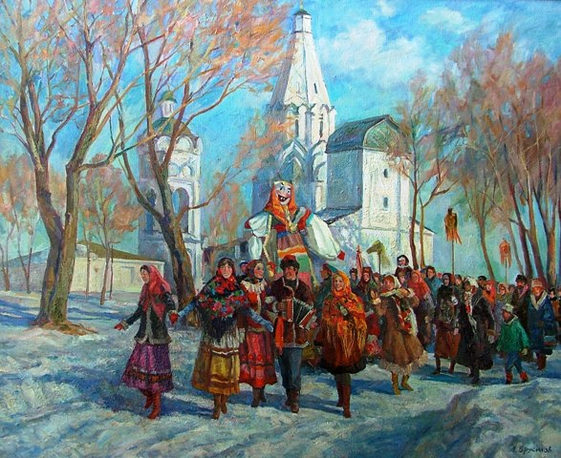
А. Брусилов
Воскресенье - день прощанья, Проводы седой зимы. В каждой хате целованья, Год ждать новой Маслены.
Колокольный звон играет, Всех к заутрене зовёт. Молодой и старый знает: Завтра пост в дома придёт.

Slide 13
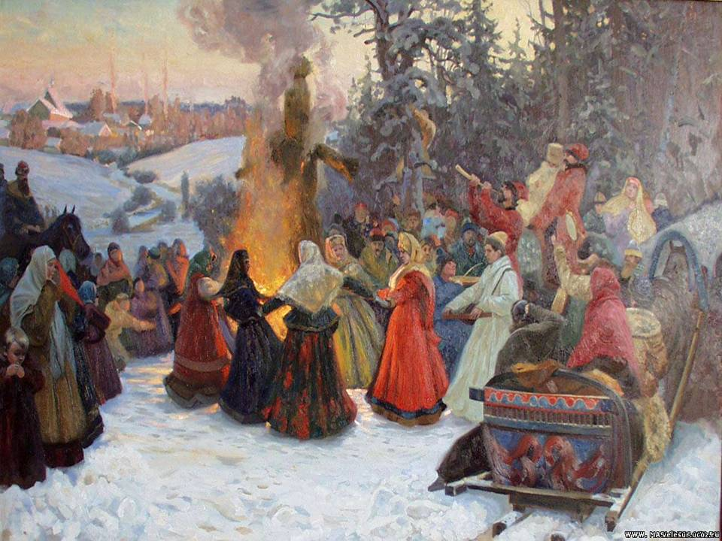
С.Кожин
«Масленица. Проводы зимы»
После службы в поле выйдут Все с поклоном казаки. К Солнцу взор с молитвой вскинут И попросят по-людски:
Солнце красное, будь щедрым, В поле семена согрей!
Будь, Господь, к нам милосердным: Землю дождичком полей.

Slide 14
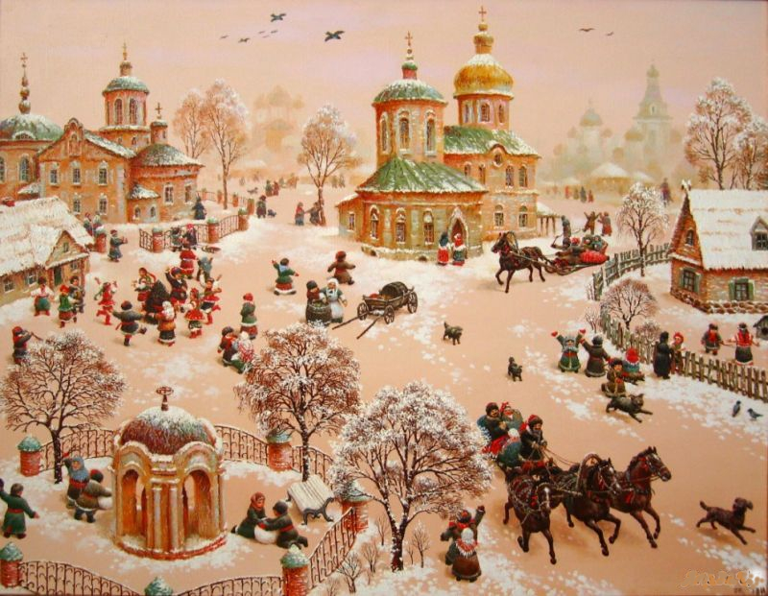
В. Тарасов «Масленица»
Дотемна идёт веселье, Угощается народ, До звезды до первой чтобы Всем наесться наперёд.

Slide 15
Информационные ресурсы
http://www.livemaster.ru/topic/1110781-
maslenitsa-v-kartinah-russkih-hudozhnikov
https://otvet.mail.ru/question/87640220
http://www.mammy-pappy.ru/stihi-o-maslenitse.html
http://muzofon.com/

